Slide 1
Platform Products
Produk dibangun pada subsistem teknologi yang sudah ada (Technology platform)
Contoh produk: Apple Macintosh operating system, instant film Polaroid, tape mechanism Sony walkman
Proses pengembangan produk sama dengan pengembangan technology push product

Slide 2
Product Platform
Product family (keluarga produk): kelompok produk terkait yang berbagi (shared) fitur-fitur umum , komponen , atau subsistem untuk memenuhi suatu ceruk pasar (market niche).
Product platform (platform produk) :
- sekumpulan fitur, komponen atau subsistem yang tetap konstan dari produk ke produk dalam sebuah keluarga produk tertentu
- koleksi dari aset (komponen, proses, pengetahuan, person) yang di sharing di antara sekumpulan produk
Product derivative (produk turunan) : produk yang diturunkan dari product platform

Slide 3
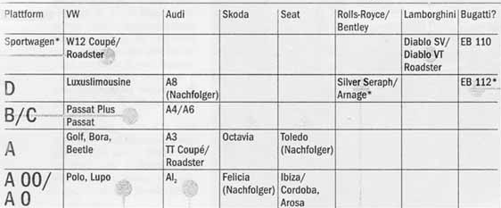
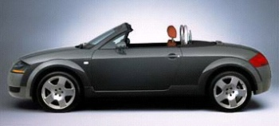
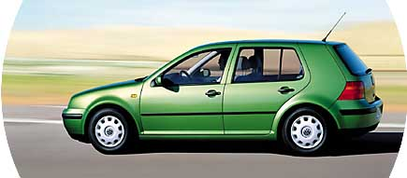
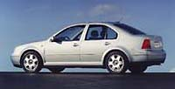
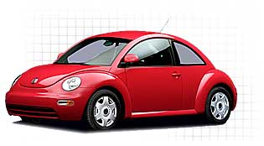
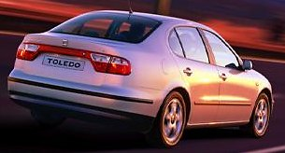
Volkswagen A-Platform
Source:
Development Car Division
Audi A3
(3+ 5-door)
Audi TT coupe
Audi TT roadster
VW Golf IV
(3+5 door, station wagon, convertible, and Minivan)
VW Bora
(Bora sedan, coupe, convertible, and station wagon)
VW Beetle
(New Beetle, New Beetle convertible)
Skoda Octavia
(Octavia sedan, and station wagon)
Seat Toledo Successor
(Toledo, coupe, station wagon, and convertible)
VW plans for 19 vehicles based on A-platform
VW estimates development and investment cost savings of $1.5 billion/yr using platforms

Slide 4
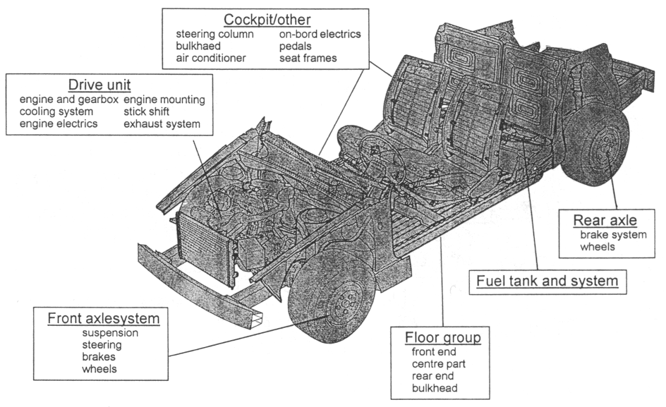
Common Components in Volkswagen Platform
Source:
Shimokawa, K., Jurgens, U., and Fujimoto, T. (Eds.), 1997, Transforming Automobile Assembly, Springer, New York.

